Slide 1
G4簇射分析与重建修正

Slide 2
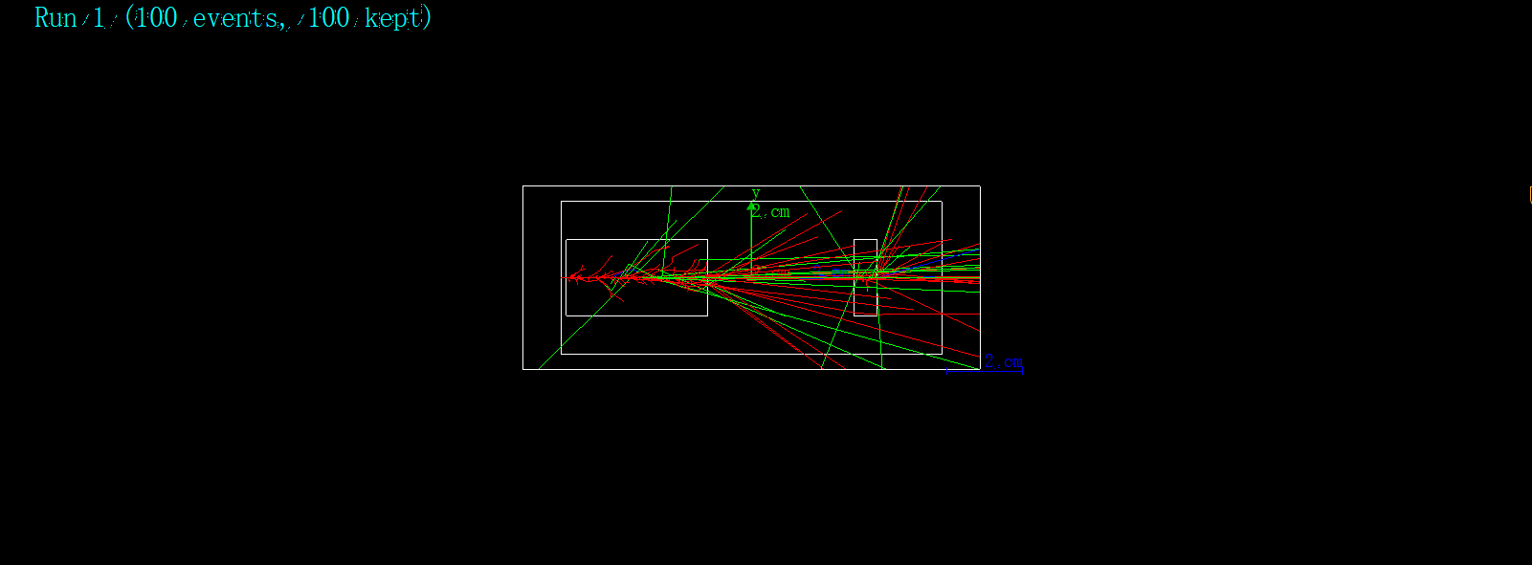
正入射
尺寸：Be板考虑在CEPCSW中模型，厚度0.85mm入射范围约为1.14~4.4deg，对应等效厚度取中间值37mm

Slide 3
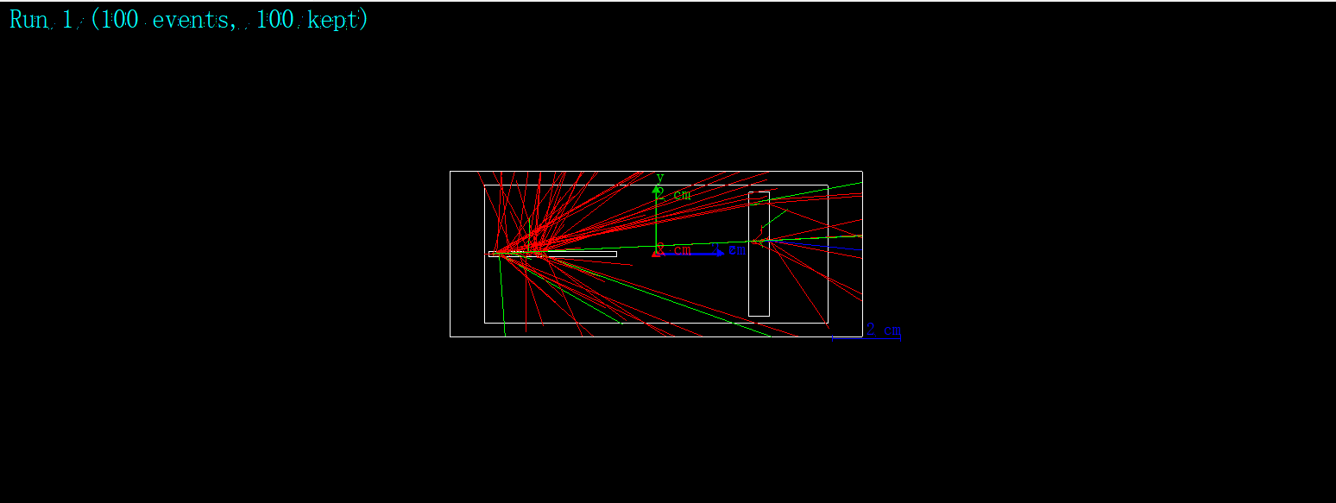
斜入射
尺寸：Be板厚度（y方向）取0.85mm，入射角度取2.7deg

Slide 4
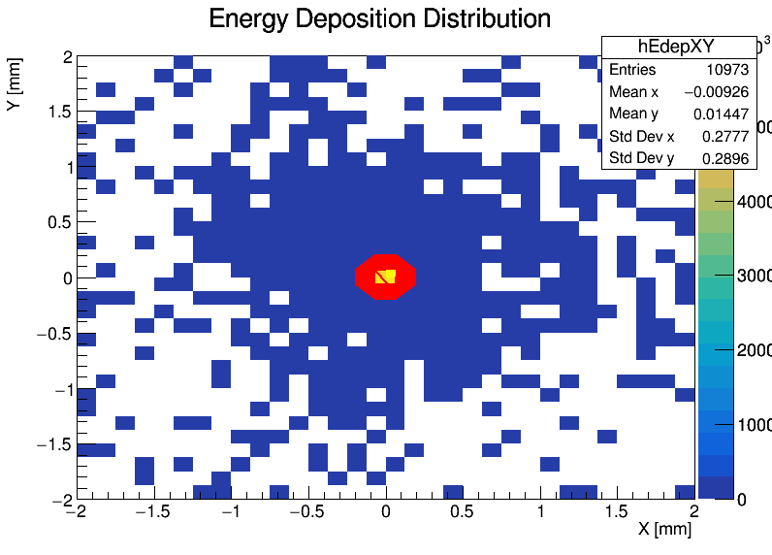
入射hitmap结果与高斯拟合

Slide 5
对重建的修正
，
LYSO晶体的莫里哀半径为2.07cm，计算以种子为中心，晶体质心间距$r=\sqrt{{(x−x_{0})}^{2}+{(y−y_{0})}^{2}}$，获取周围满足条件的晶体。
使用对数权重计算重建的簇射位置，即：
其中：

Slide 6
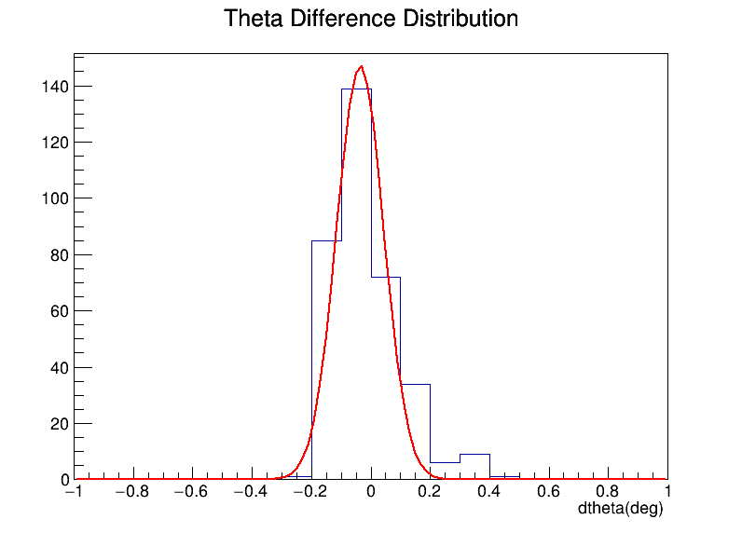
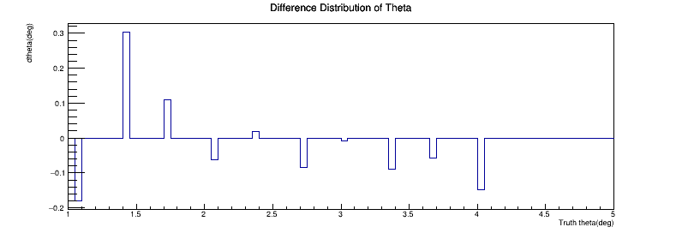
$θ$角度重建结果与差异值的高斯拟合

Slide 7
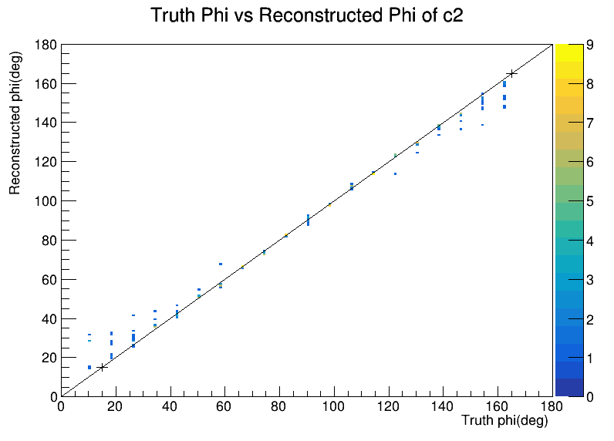
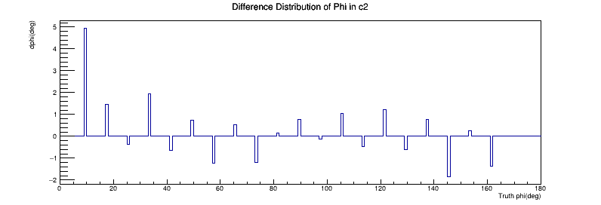
$φ$角度重建结果与差异值的高斯拟合

